Slide 1
Sketch2Code架构学习
李向龙 2118218010
刘璇恒 2118218012
周海鑫 2118218021

Slide 2
安排
源码的获取和创建组内的共同REPO
源码分析软件的选用和安装
任务分派
A
B
C
UML绘制
组内的讨论
PPT制作和总结
D
E
F

Slide 3
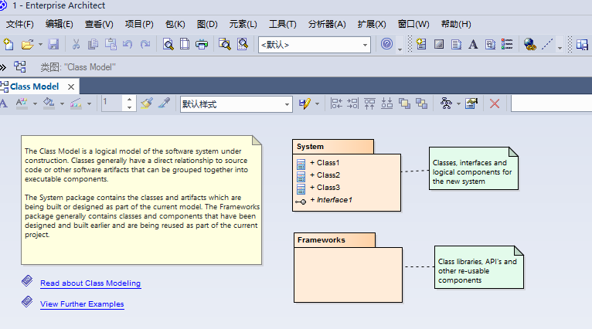
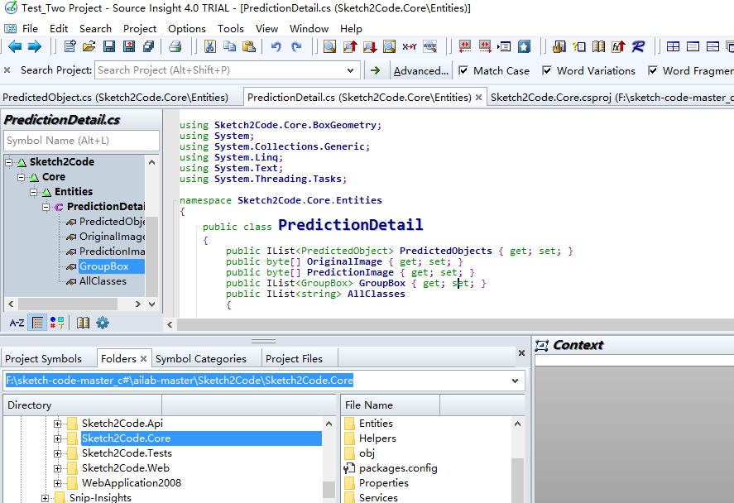
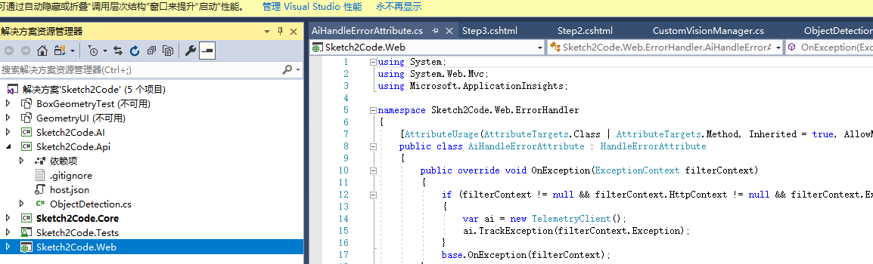
使用到的软件

Slide 4
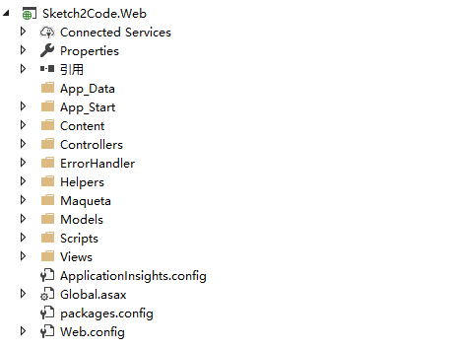
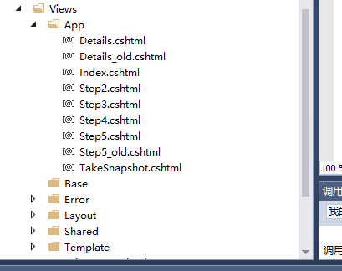
Sketch2Code代码
1、C#开发的Web程序
2、代码行数大约为45000，主要的代码量是集中在Web包里面，主要是JS文件、CSS文件、cshtml动态页面。前端使用了Jquery

Slide 5
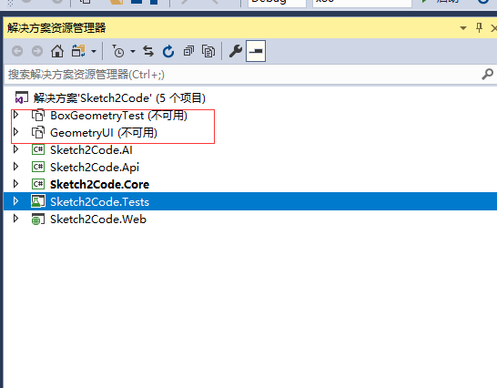
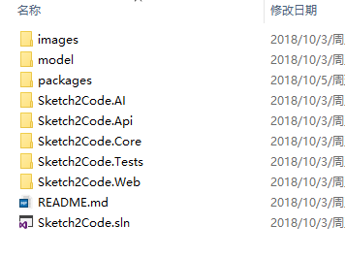
3、Sketch2Code总体的结构是：
1、项目是由AI、API、Core、Test和Web 5个包构成，各自完成各自的功能。
2、另外包括了images、model和packages文件。packages包里面主要的项目开发中使用到的SDK
3、VS的解决方案生成的BoxGeoimageTest和GeometryUI，是不可用的，这两包是与Core包中的Entities中的类是对应的

Slide 6
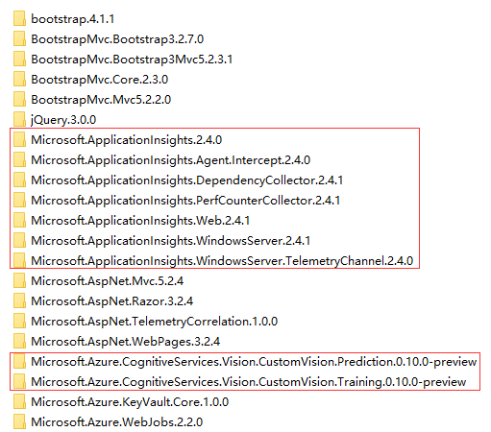
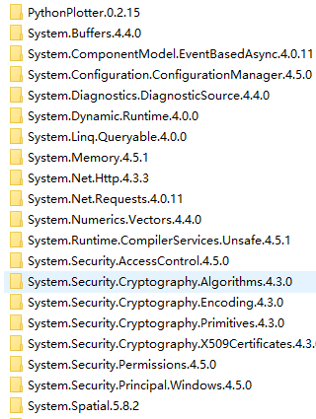
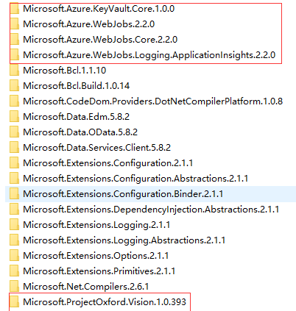
4、Sketch2Code项目使用到的SDK有：

Slide 7
1》Sketch2Code.API/Core主要的SDK有：
using Microsoft.Azure.WebJobs;
using Microsoft.Azure.WebJobs.Extensions.Http;
using Microsoft.Azure.WebJobs.Host;
Azure Web 应用可以采用所选编程语言构建和托管 Web 应用程序，而无需管理基础结构。 它提供自动缩放和高可用性，支持 Windows 和 Linux，并支持从 GitHub、Azure DevOps 或任何 Git 存储库进行自动部署到云端。
2》在Sketch2Code.AI包中使用到了ProjectOxford
包含了一些智能图像处理的接口，比如图像内容分析，图像分类，色情内容检测，前景背景色分析等等。还有比较简单的缩略图功能，当然这些缩略图功能像阿里云和七牛也都是免费支持。值得一提的是OCR的功能，可以从自然场景中检测出文本，//分析是实现了Sketch2Code手绘图片中文字识别

Slide 8
3》重点是SKetch2Code.AI和Core包里面内容，里面用到的微软的自己的Custom.Vision.Service服务
4》Sketch2Code.AI/Management/CustomVisionManager.cs
实现手绘图片的标记和图片的训练操作管理

Slide 9
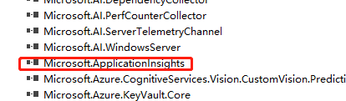
5》Web中使用到了Azure Monitor中的
using Microsoft.ApplicationInsights;
Azure Monitor 提供用于收集、分析和处理来自云与本地环境的遥测数据的综合解决方案，可将应用程序的可用性和性能最大化。 它可以帮助你了解应用程序的性能，并主动识别影响应用程序及其所依赖资源的问题。
Application Insights 可监视 Java 和 ASP.NET Web 应用程序和服务、WCF 服务。 可在本地、虚拟机上或作为 Microsoft Azure 网站托管它们。

Slide 10
6》Using openCV是图片进行处理
图像分割就是把图像分成若干个特定的、具有独特性质的区域并提出感兴趣目标的技术和过程。
对于手绘图片中内容的分割使用openCV去实现

Slide 11
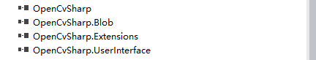
7》Sketch2code.Test / Core /AI中也是使用到了CustomVision.servcie
using
Microsoft.Azure.CognitiveServices.Vision.CustomVision.Training;
using
Microsoft.Azure.CognitiveServices.Vision.CustomVision.Training.Models;
Windows AI Platform 的模型定义和训练，更多还是需要借助云端来实现，而Azure是个很好的平台，微软推出了 Custom Vision Service（自定义影像服务），包含在 Cognitive Services（认知服务）中，目前还处于 PREVIEW 阶段。虽然叫做 Custom Vision，但是目前只提供了图像自定义，或者叫做图像分类功能，在正式发布使用后应该会扩充影像定义的其他领域。

Slide 12
8》AssemblyInfo.cs主要用来设定生成的有关程序集的常规信息dll文件的一些参数
9》Sketch2Code.Web里面是遵从MVC的开发模式的web开发流程，
10》Web开发中使用了Bootstap框架，使用到了JQuery技术
11》很多类中的方法是被设计成多线程实现的.Task

Slide 13
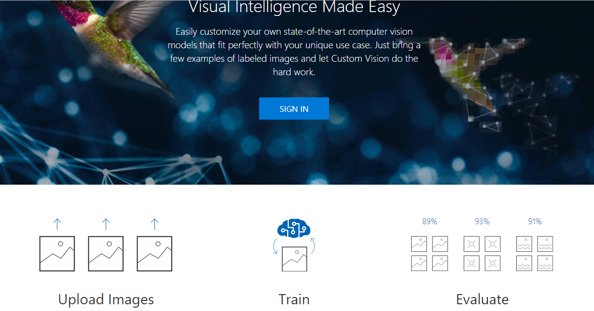
CustomVision测试

Slide 14
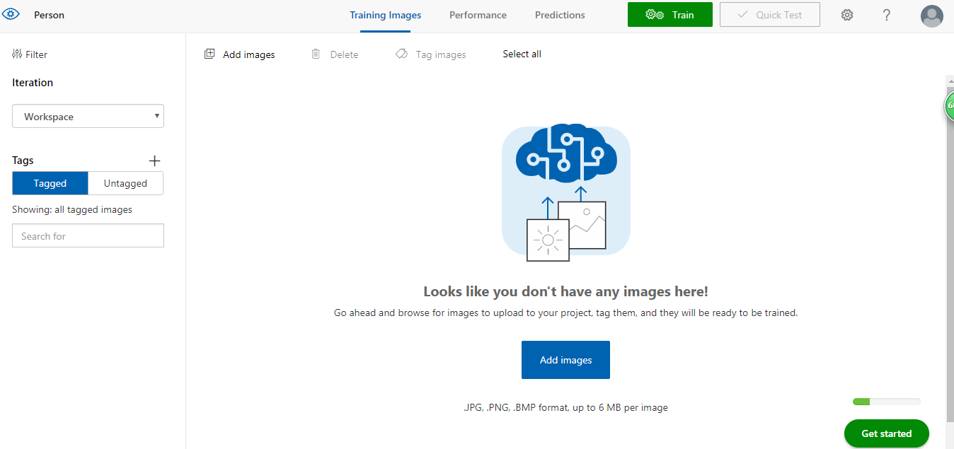
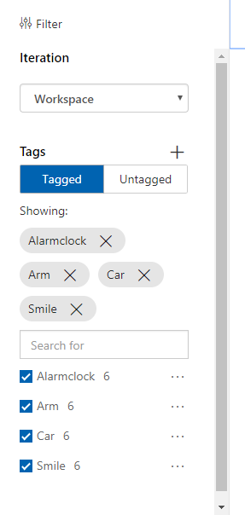
Custom Vision测试

Slide 15
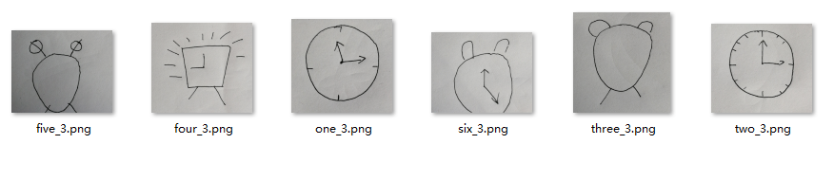
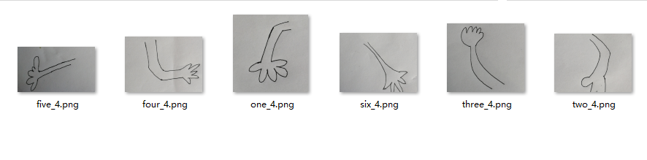
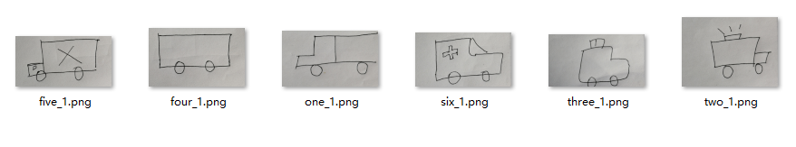
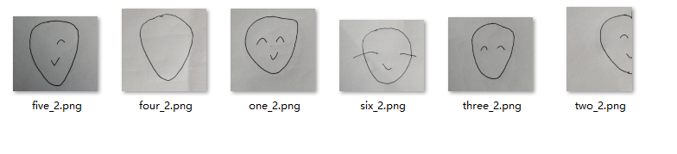
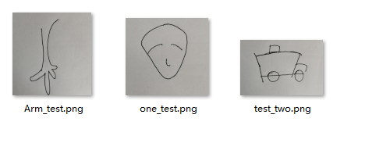

Slide 16
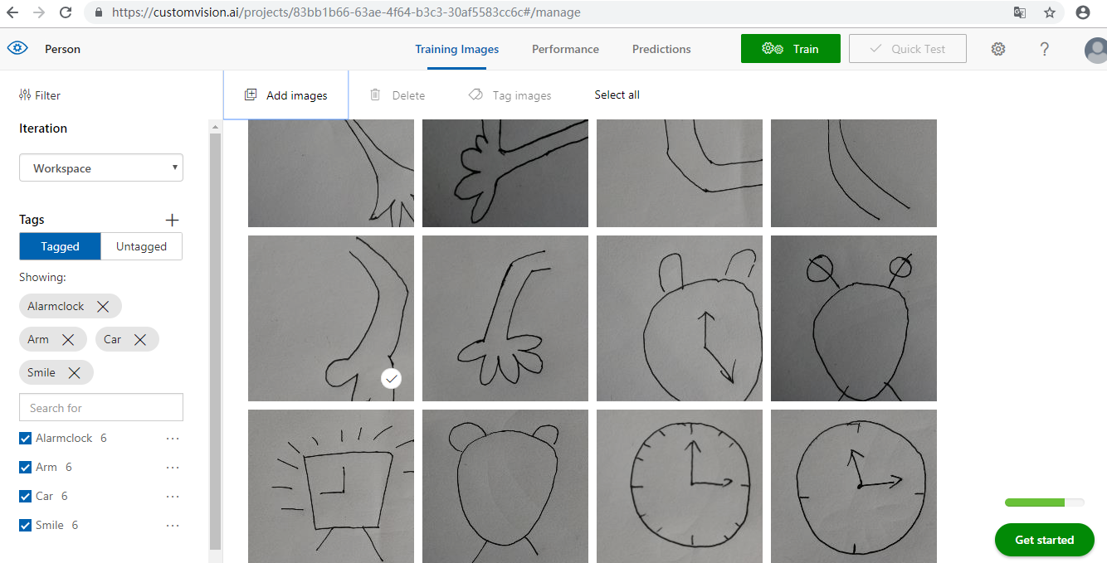

Slide 17
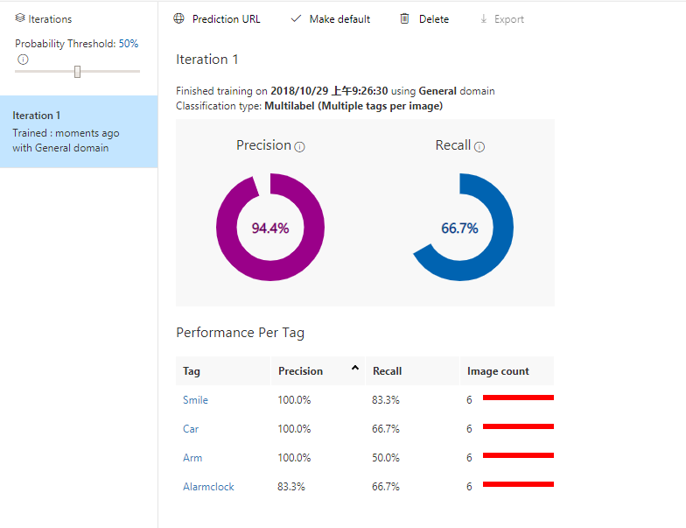

Slide 18
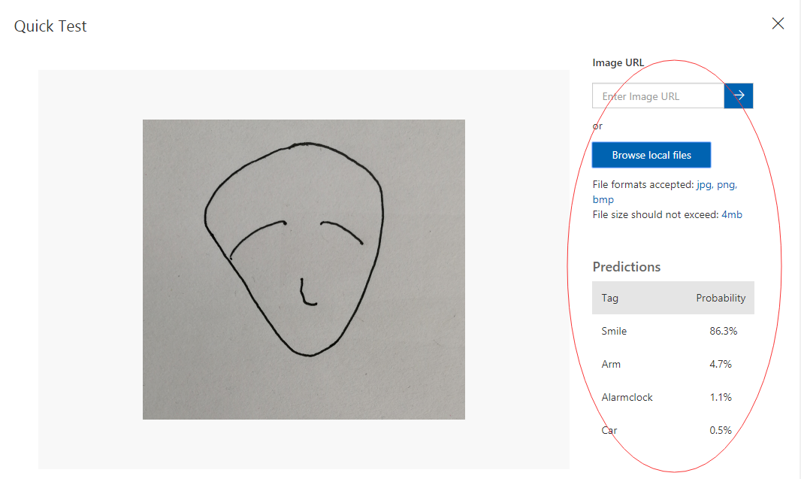

Slide 19
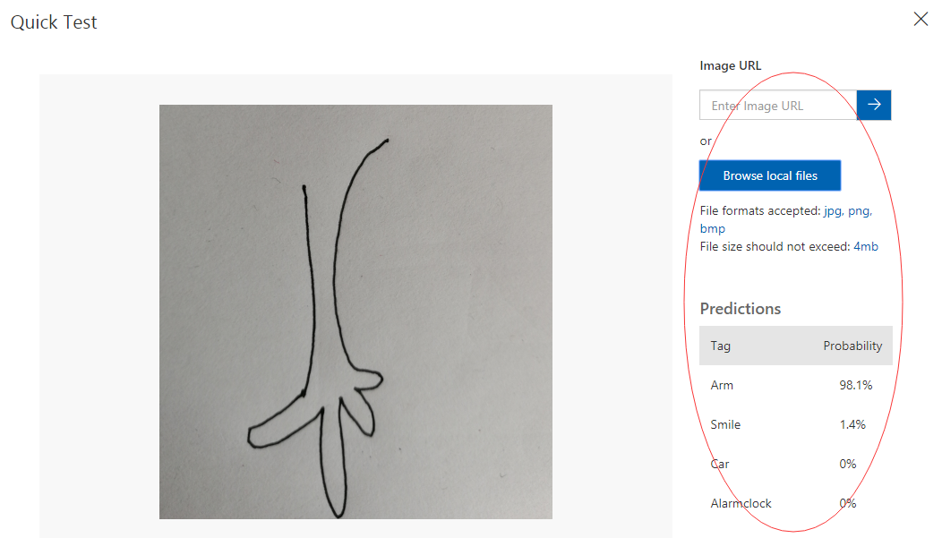

Slide 20
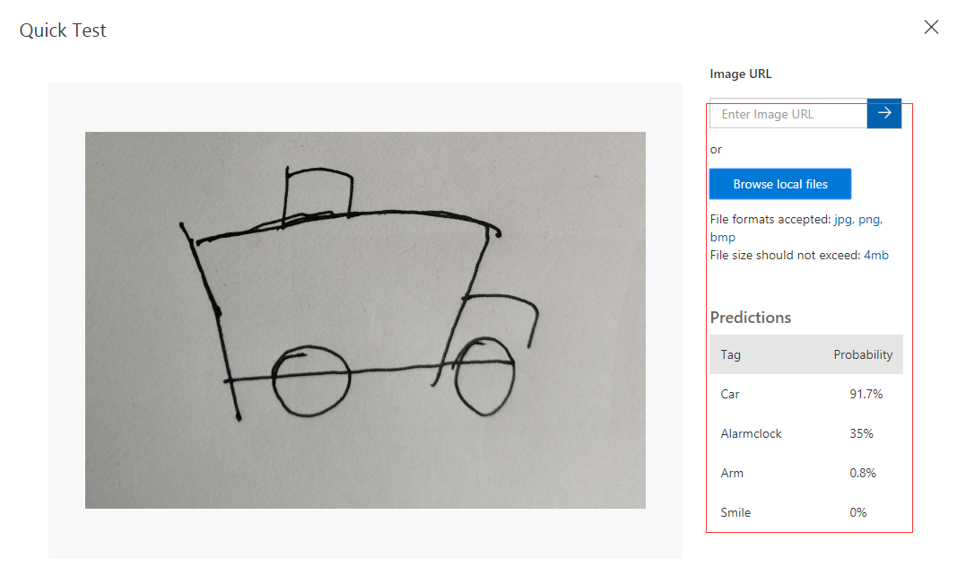

Slide 21
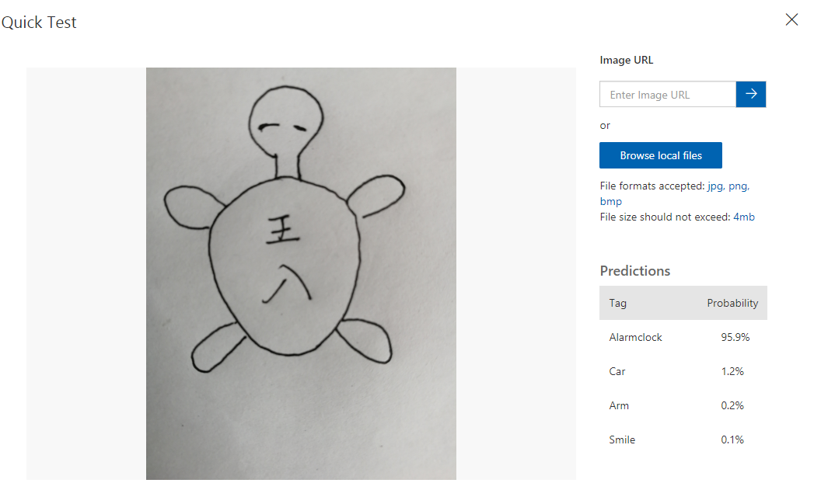
错误的测试

Slide 22
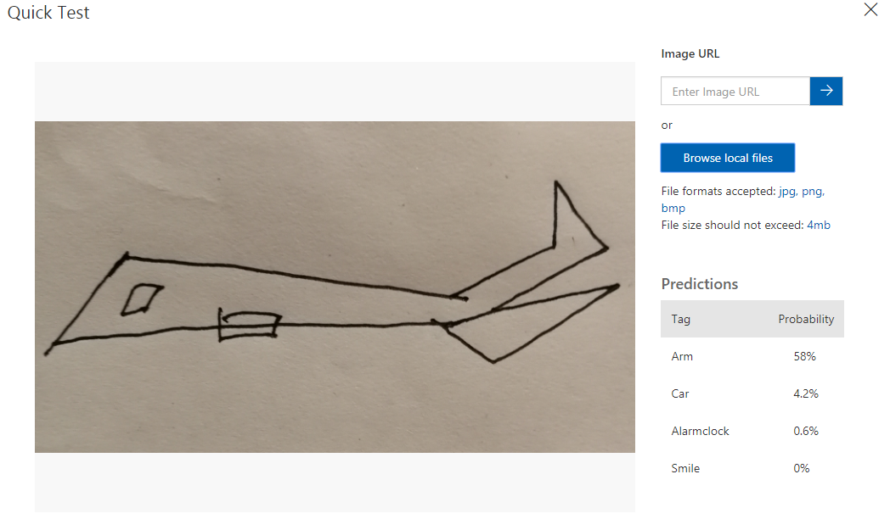

Slide 23
Custom Vision认识
由于目前 Custom Vision 还是预览版，所以能实现的功能还很有限，只有图片识别分类功能。但是根据它的名字，自定义图像，后面应该会有更多种类的服务发布。而且它包含在 Azure 的认知服务中，这个服务是 Azure 主打的人工智能服务的重要部分，可以想见后面会有更重要的应用和推广。而且结合 Azure 账户，训练数据的量级也不再受限制，这给那种人工智能的数据集非固定，特征自定义的场景提供了很大的便利，开发者既能自定义数据和特性，又不用自己搭建机器学习环境，也不用自己手写数学模型。可以说是很值得期待的！

Slide 24
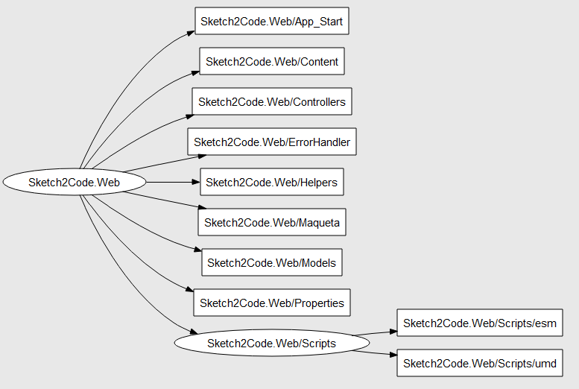
Web结构图
1、主要实现了可视化(View)功能，Sketch2Code的前端实现和相应的可视化操作了，
2、遵从了Web开发中MVC模式，
3、（我们可以从它的文件命名上看到）
4、前端开发使用到了 bootstrap 前端开发框架、jquery技术

Slide 25
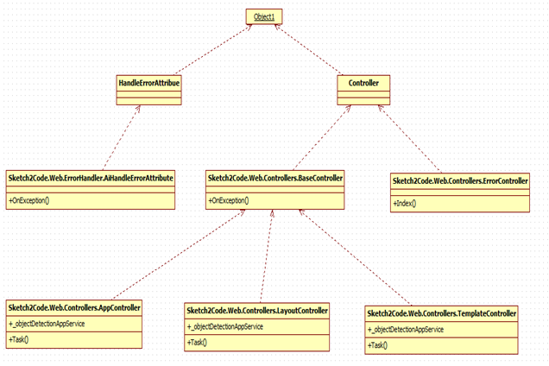
Web包中控制器类图

Slide 26
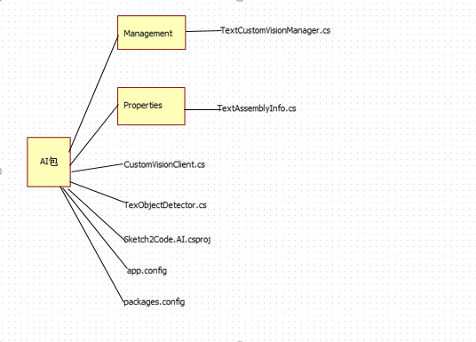
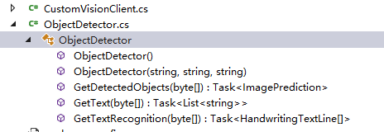
AI
是Sketch2Code 中AI实现包，主要是利用Azure的Custom Version Service去实现模型的训练和结果的返回和输出。
Sketch2Code的核心模型生成包，可以理解是项目的心脏

Slide 27
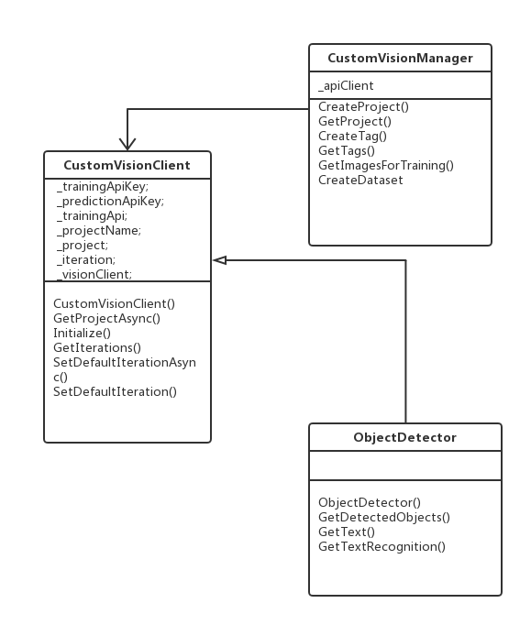

Slide 28
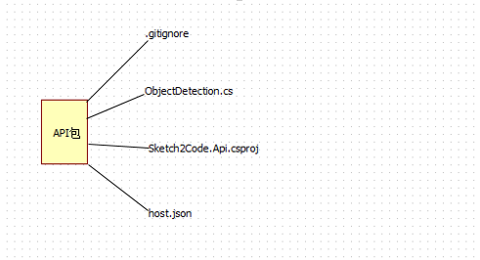
API
很简单就是提供了一个外界访问的接口，里面调用了Core包中的Services/ObjectDetectionAppServices.cs 去组织结构和功能
用户访问的接口

Slide 29

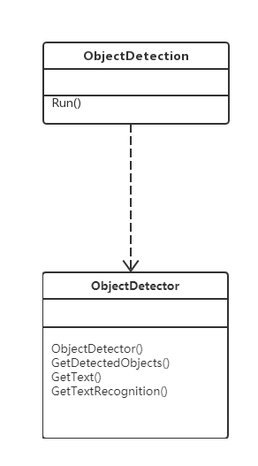
API / ObjectDetection.cs 类图

Slide 30
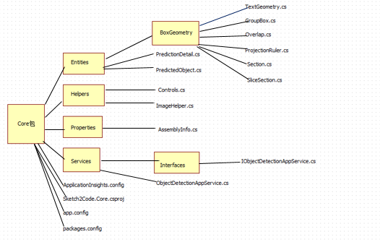
Core
Core包了Sketch2Code 功能实现的核心包，里面引入了AI包，AI包里面的内容是为Core包里面服务的，
对于Entities包，主要是实现最后预测结果的实体对应，一个预测结果的与之对应。可以理解是模型结果的映射

Slide 31
Core / ObjectDetectionAppService.cs
Sketch2Code实现的核心类，里面的方法实现了Sketch2Code的所有功能，项目中对于功能很多的类，一般是先定义接口，再去实现接口中定义的方法

Slide 32
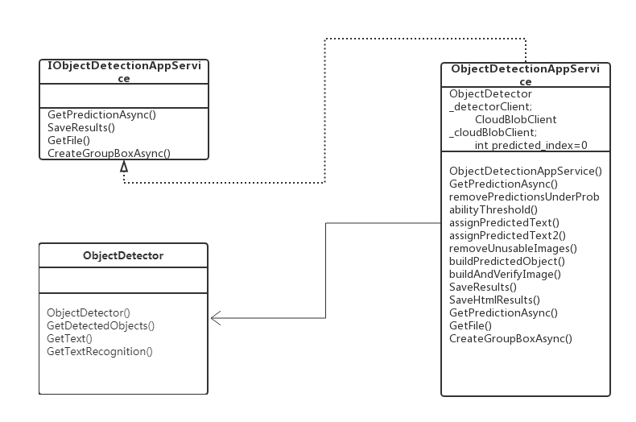
Sketch2Code.Core / Services / ObjectDetectionAppService.cs

Slide 33
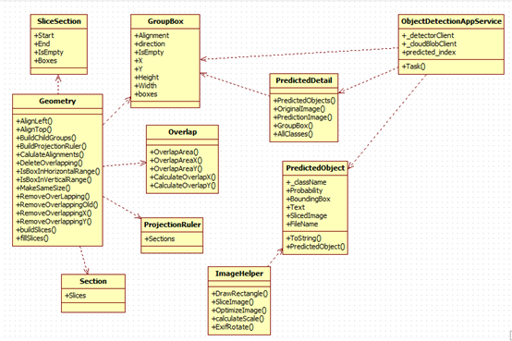
Core包
类
关
系

Slide 34
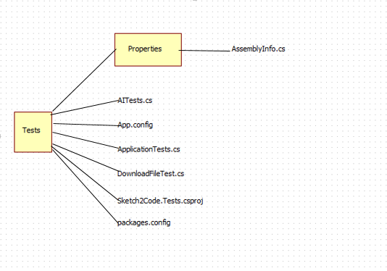
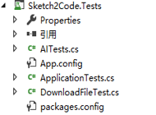
Test
对功能实现测试的包，对系统的功能进行测试。
ApplicationTests.cs功能能性测试
DowloadFile.cs 下载结果的测试。
AITest.cs对AI的测试
两个类中都使用到Core中核心类

Slide 35
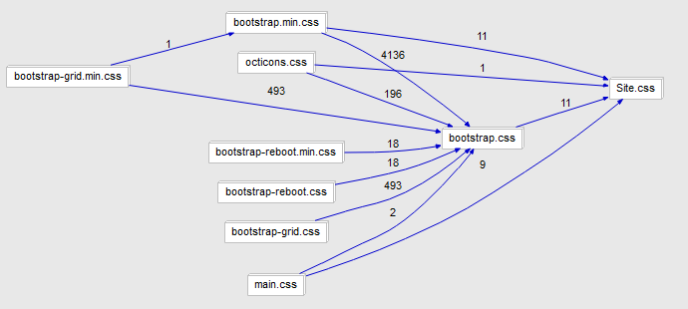
Web包重要的几个CSS文件关系

Slide 36
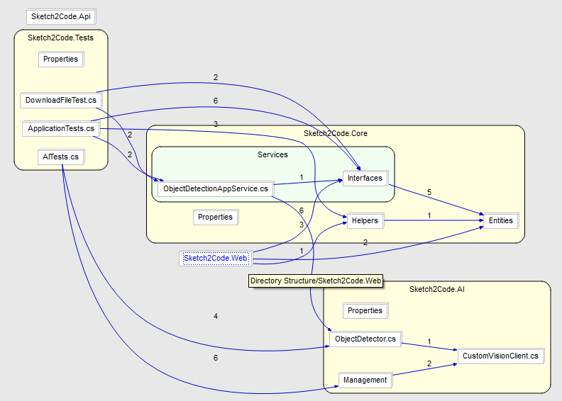

Slide 37
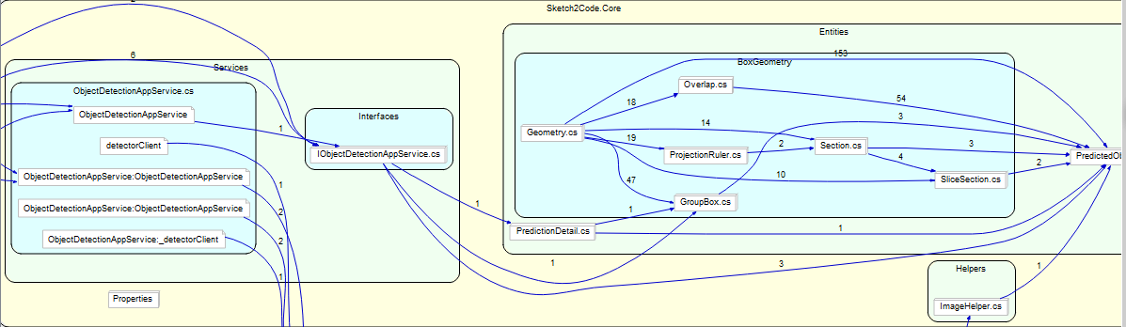

Slide 38
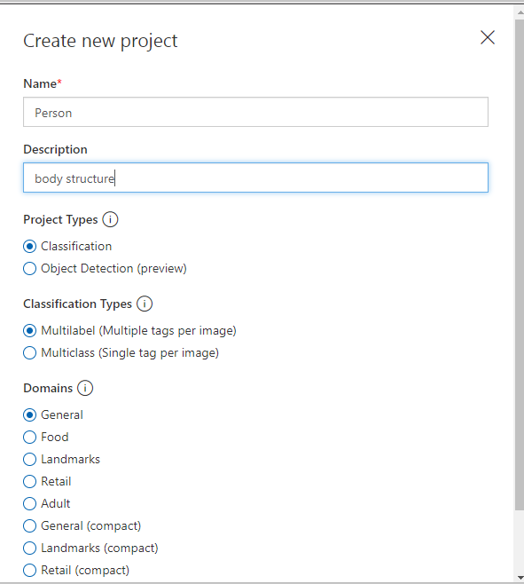
总结：
1、根据我们对源码的分析，这个系统的主要难点在后端Service服务的调用上，和微软自身的CustomVersion service上。对于手绘图片的模型训练上，
2、sketch2Code这个系统，我们认为是微软中的一个Demo
3、我们根据其他CustomVersion官网提供的服务，我们推断，微软后期可能会加入语音的部分，比如，我根据语音的情况，生成模型，(这是完全有可能的)自动生成html代码
4、微软的 Windows AI Platform 的模型定义和训练，更多还是需要借助云端来实现

Slide 39
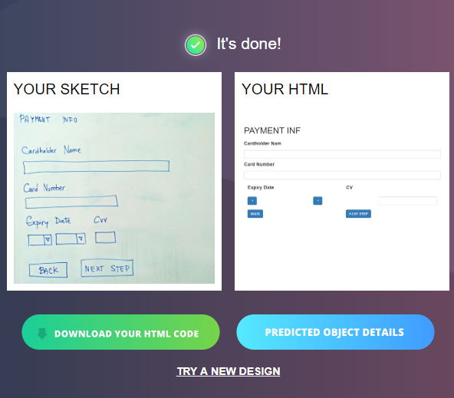
5、Cognitive Services（认知服务）中，目前还处于 PREVIEW 阶段。虽然叫做 Custom Vision，但是目前只提供了图像自定义，或者叫做图像分类功能，在正式发布使用后应该会扩充影像定义的其他领域。
7、在Android和IOS端实现了Custom version 的测试
Azure-Samples/cognitive-services-ios-customvision-sample
Azure-Samples/cognitive-services-android-customvision-sample
8、Azure 的认知服务 SDK链接：
https://github.com/Microsoft/Cognitive-CustomVision-Windows/.

Slide 40
Sketch2Code未来
微软的Sketch2Code随着人工智能、机器学习以及深度学习技术的发展，在自动生成代码，更可能是生成动态的网页上有很大的突破和成绩。难点可能在于大量用于模型训练的数据获取上。已经最后的模型训练上

Slide 41
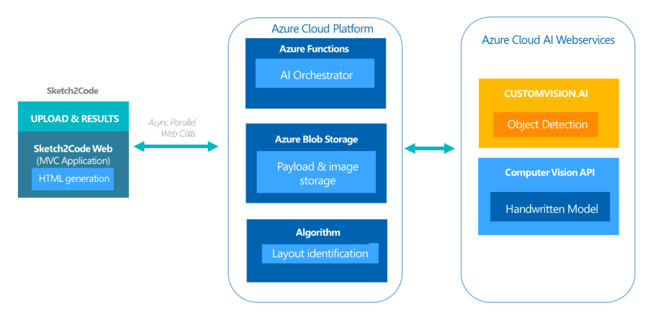
收获
1、从Sketch2Code源码分析中我们学到一些东西。一个系统的文件结构是怎么安排的
2、Github的协同开发，我们之间有着明确的分工。在Github上共同完成一个项目。
3、如何去分析一份源码。遇到问题如何去解决
Sketch2Code源码的分析

Slide 42
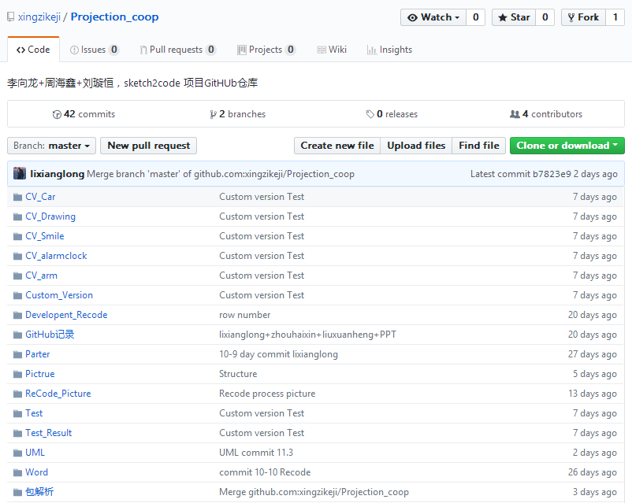
Github截图

Slide 43
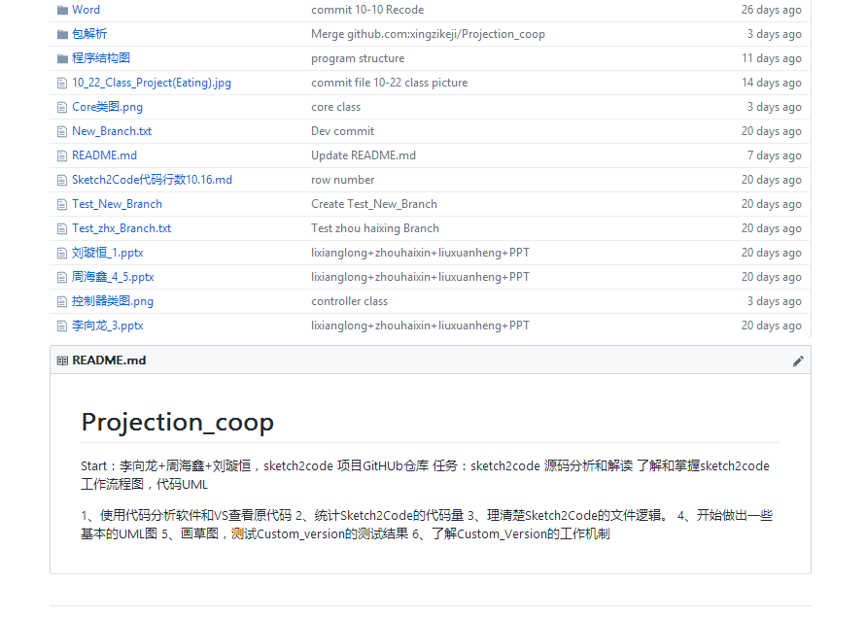

Slide 44
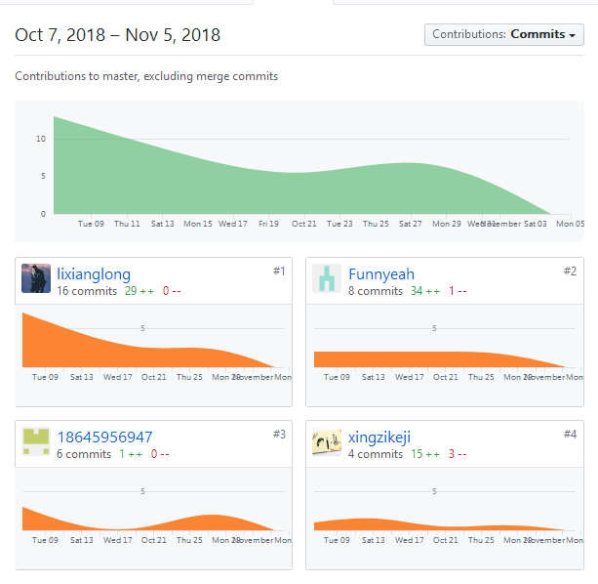

Slide 45
感谢老师的指导 感谢各位同学

